Slide 1
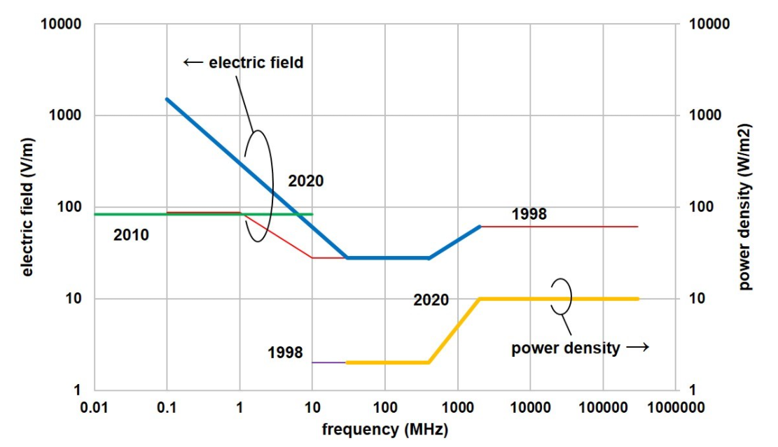

Radar equation
최대 전력밀도 계산
-> 최대 전력 밀도는 원 전계 거리의 약 1/10거리 지점에서 일어남
P_RFmax = (0.2 * D^2) / L
# D는 안테나 길이 (m)
# L(λ)는 파장 (m), 5Ghz는 파장 6cm
D = 0.24
L = 0.06
ICNIRP*에서 규정하는 일반인 기준의 인체 안전 기준
ICNIRP : International Commission on Non-Ionizing Radiation Protection

Slide 2
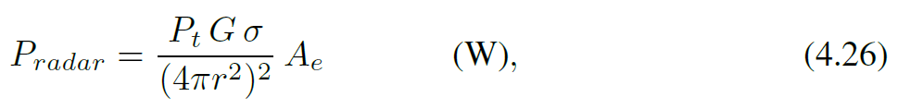
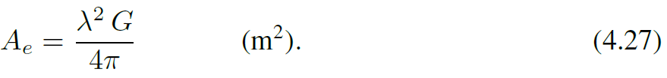
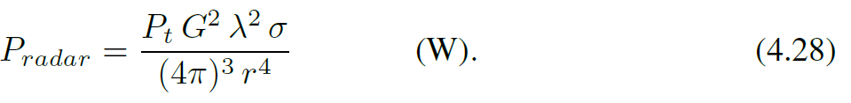
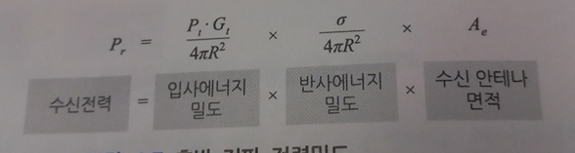
(2) 수신 전력의 크기
#P_{t} : 첨두 송신 출력
#A_{e} : 안테나 개구 효율 (m2)
#G : 안테나 이득
#λ : 파장
#σ(시그마) : 표적의 반사 단면적(RCS)
#r: 타겟과의 거리 (m)
Pt = 0.2 #여기서는 최대 전력밀도(0.2)를 입력하였다.
G = 15 # 혼 안테나의 경우 (db)
sigma = 1 # 사람의 경우 1
r= 1 #1m에 있다고 가정
???????

Slide 3
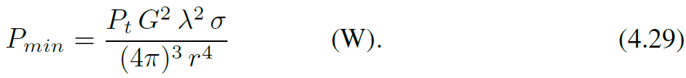
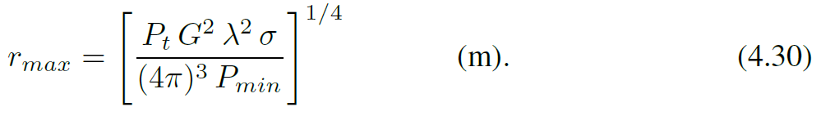

(3) 최소 탐지 신호 파워
(4) 최대 탐지 거리
결과 =>
???????

Slide 4
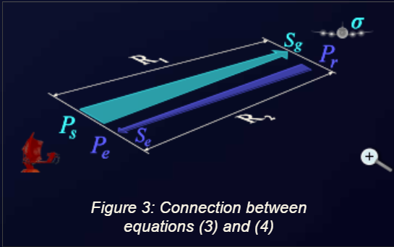
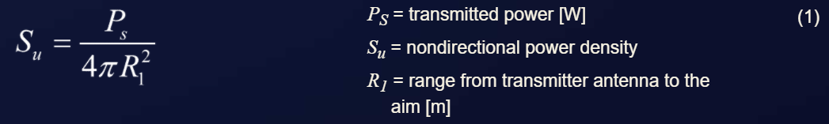
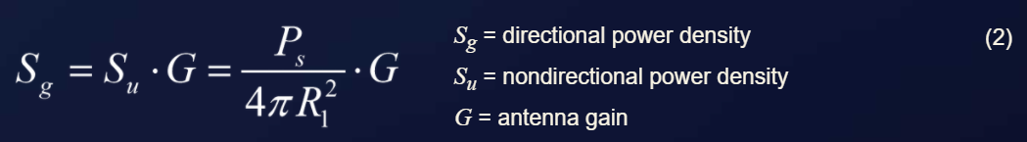
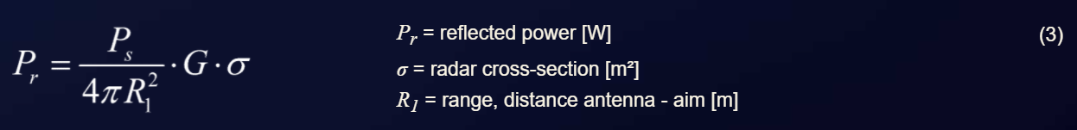
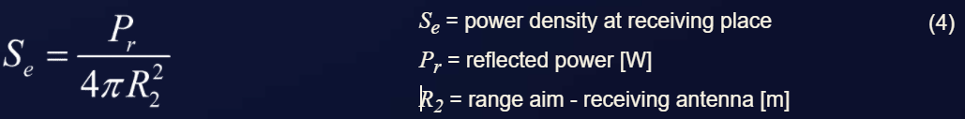
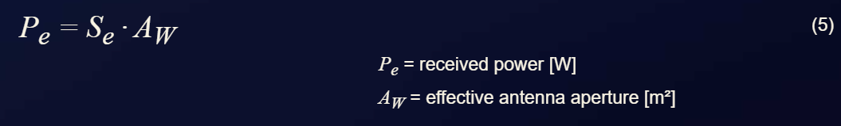
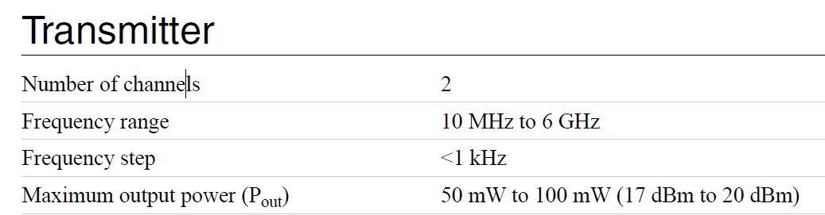
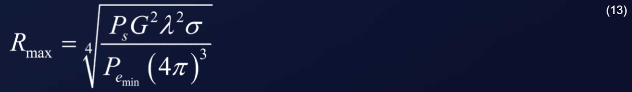
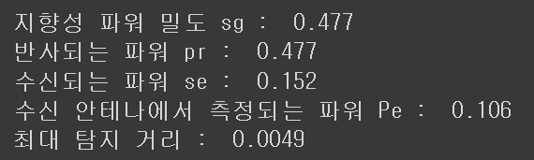
Radar equation
최대 전력밀도 계산
Non-directional Power Density, Su
the directional power density, Sg
the reflected power, Pr (at the destination)
the power density yielded at the receiver, Se
the received power Pe, power density at the receiving site Se and the effective antenna aperture AW.
maximum range Rmax
PS = transmitted power [W]
Ps=0.1 # SDR 송신 전력이 최대 100mw
R=0.5 #0.5m에서 측정한다고 가정

